Slide 1
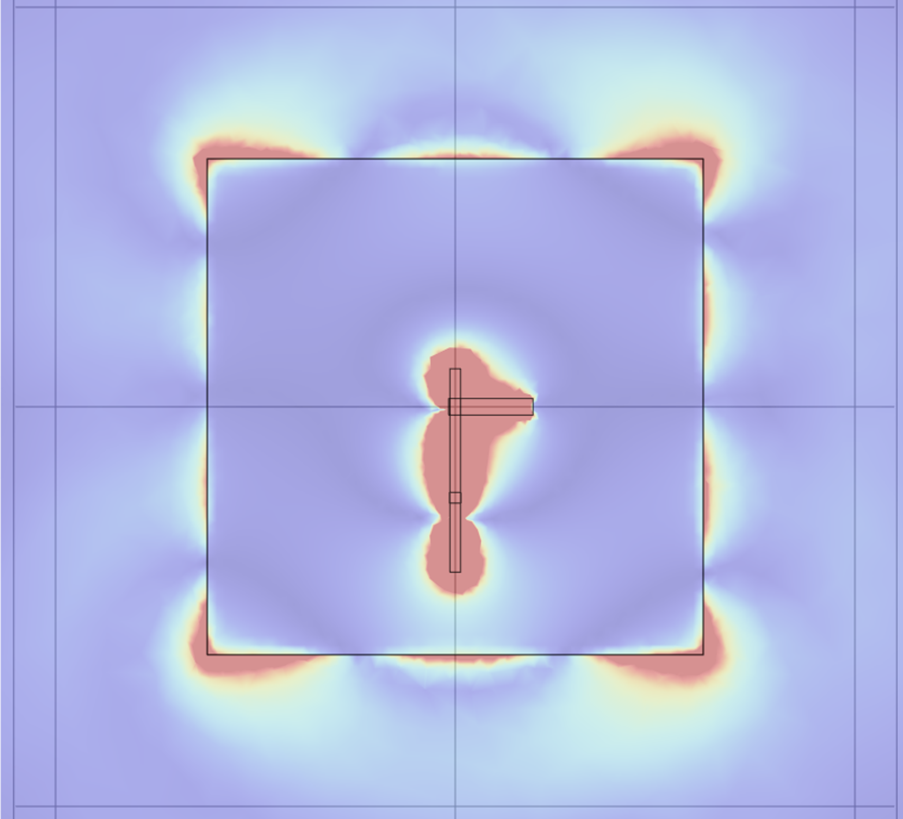
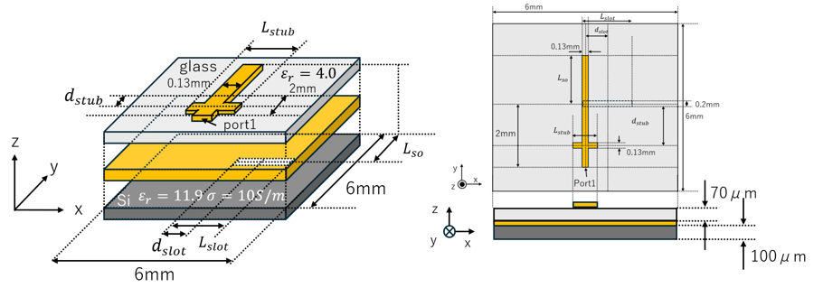
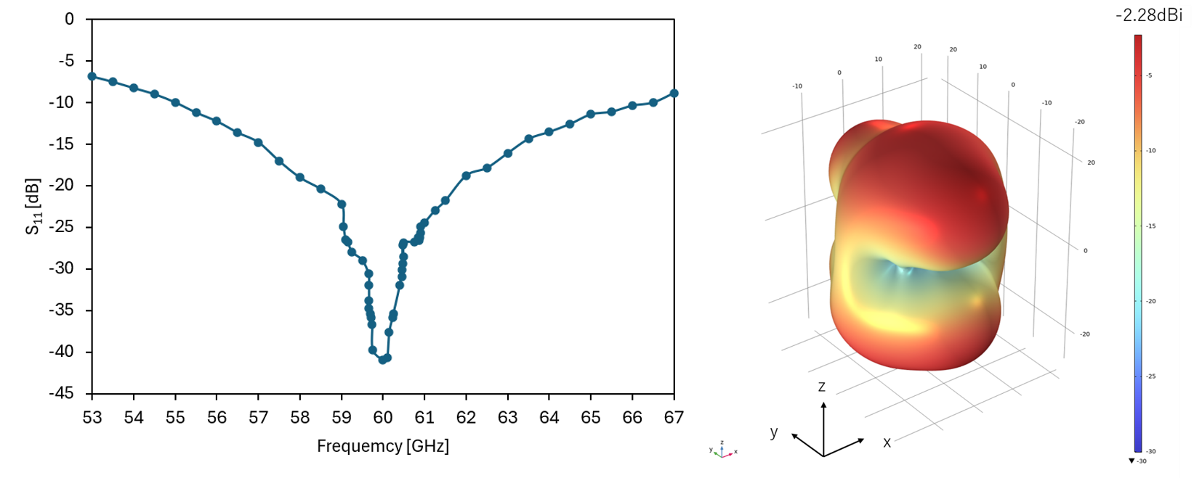

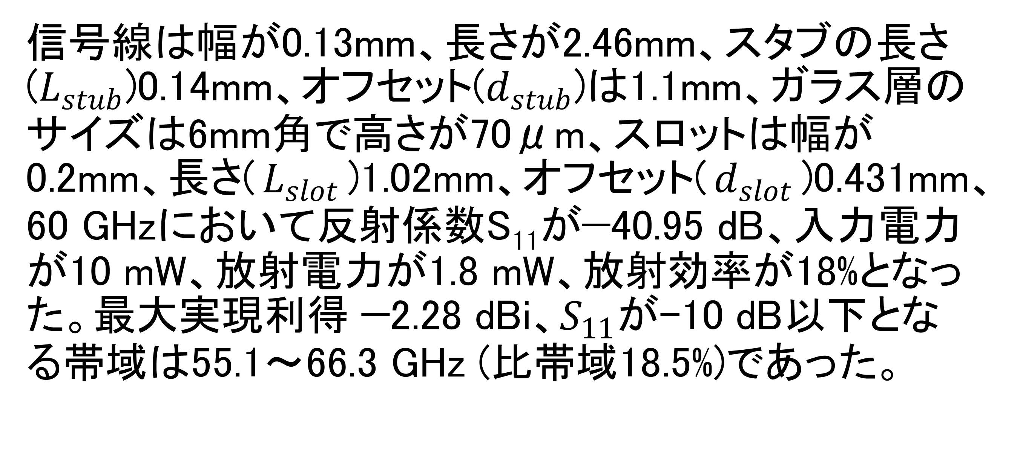
マイクロストリップ線路給電スロットアンテナの設計
高周波接続の問題を解決するために需要が高まっているオンチップアンテナだが、Si基板による損失が大きく、放射効率の低下が課題となっている。放射効率改善に期待して、マイクロストリップ線路給電スロットアンテナの特性解析を行った。
谷川 悠真, 平野 拓一
東京都市大学大学院 総合理工学研究科 情報専攻 〒158-8557 東京都 世田谷区 玉堤 1-28-1
背景および目的
近年のユーザー数およびトラフィック量の増大による無線周波数の枯渇に対応するため、次世代移動通信Beyond 5G,6Gではミリ波・テラヘルツ波の高周波帯利用に向けた研究・開発が進められている。また、センサデバイスや通信モジュールの小形化および高周波接続の問題を解決するためにアンテナのオンチップ化の需要が高まっている。
オンチップアンテナでは接続損失の低減が期待できるが、60GHz帯ではSi基板による損失が大きく、放射効率の低下が課題となっている。これまでに、ダイポールアンテナ、パッチアンテナ等のオンチップアンテナが検討されてきたが、本研究では放射効率改善に期待して、マイクロストリップ線路(MSL)給電スロットアンテナの特性解析を行った。
設計手法
構造はシリコン(Si)チップを想定し、上から信号線、誘電体(ガラス比誘電率4.0)、方形窓（スロット）が開いたグランド板、シリコン基板(比誘電率11.9、導電率10 S/m)が積層されている。
給電はMSL端で50Ωの集中ポートで行った。放射効率は、放射電力（周囲境界面のポインティングベクトルの積分で計算）を入力電力で除して算出した。スロット長と位置、信号線の開放端長、スタブの位置と長さを順に変化させ、60 GHzにおいて反射が最小となるように設計した。
図1 . マイクロストリップ線路グランドスロットアンテナ構造
結果
信号線は幅が0.13mm、長さが2.46mm、スタブの長さ($L_{stub}$)0.14mm、オフセット($d_{stub}$)は1.1mm、ガラス層のサイズは6mm角で高さが70μm、スロットは幅が0.2mm、長さ($L_{slot}$)1.02mm、オフセット($d_{slot}$)0.431mm、60 GHzにおいて反射係数S₁₁が−40.95 dB、入力電力が10 mW、放射電力が1.8 mW、放射効率が18%となった。最大実現利得 −2.28 dBi、$S_{11}$が-10 dB以下となる帯域は55.1～66.3 GHz (比帯域18.5%)であった。
図2 . 左 : 周波数特性. 右 : 指向性
T. Hirano et al., “Design of 60 GHz CMOS On-Chip Dipole Antenna with 50 % Radiation Efficiency By Helium-3 Ion Irradiation,” 2015 IEEE Conference on Antenna Measurements & Applications (CAMA), pp. 1–2, 2015.

